Slide 1



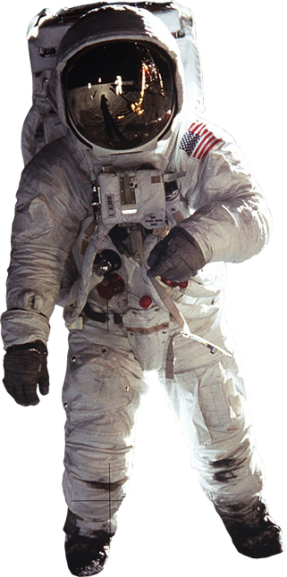

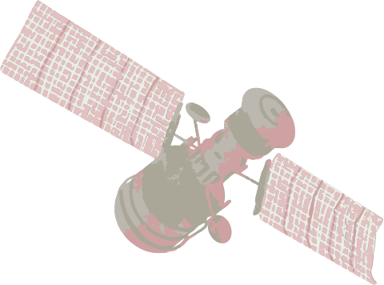
Всеукраїнський інтерактивний конкурс «МАН-Юніор Дослідник»
Номінація «Астроном-Юніор» «Власні спостереження за об’єктами зоряного неба»
Тема проєкту:
ПРОБЛЕМА КОСМІЧНОГО СМІТТЯ:
АНАЛІЗ, НАСЛІДКИ ТА МОЖЛИВІ РІШЕННЯ
Автор проєкту:
Пуйша Ярослав Віталійович
Номер контактного телефону : 0937613724
Електронна адреса: vpuysga@gmail.com
Місце проживання : місто Кривий Ріг
Найменування навчального закладу, клас:
Криворізька гімназія №51 Криворізької міської ради , 8 клас

Slide 2
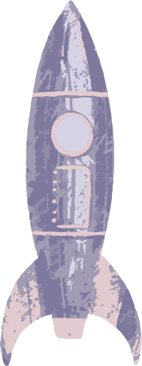
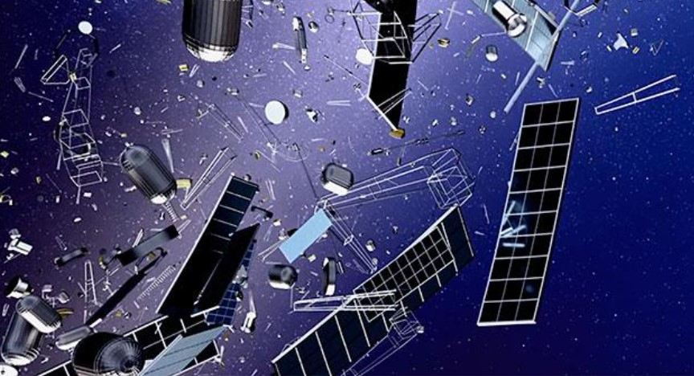

ВСТУП
Дослідження космосу завжди було захоплюючою темою для багатьох людей, але справа не лише у відкритті нових планет і галактик. У космічних досліджень є й темна сторона, яку часто не беруть до уваги – космічне сміття. Космічне сміття стало серйозною загрозою для космічної активності та навколоземного простору. Надмірна акумуляція сміття породжує потенційні ризики для супутників, космічних апаратів та міжнародної безпеки. Під час запуску космічних літальних апаратів здійснюються викиди різноманітних шкідливих агентів, таких як оксиди карбону та азоту, що згубно впливають на екологію планети. Певні об'єкти космічного сміття можуть повертатися на Землю, створюючи потенційну загрозу для населення та інфраструктури. Кількість сміття в космосі збільшується в геометричній прогресії. Якщо не очищувати орбіту від сміття, через 100-200 років навколо Землі буде стільки супутників та космічного сміття, що запустити новий супутник чи ракету буде неможливо.

Slide 3
Актуальність обраної теми полягає в тому, що проблема космічного сміття є актуальною не лише через загрози для космічних досліджень, а й через її потенційні наслідки для земної і космічної інфраструктури.
Мета дослідження: Аналізувати сучасний стан проблеми космічного сміття, виявити основні чинники, що спричиняють її появу та зростання, дослідити наслідки цього явища та розглянути можливі шляхи вирішення проблеми космічного сміття.
Об’єкт дослідження: космічне сміття
Предмет дослідження: космічне сміття як загроза космічного простору.
Для досягнення цілей дослідження використовуються наступні методи:
- Аналіз наукової літератури та інформаційних джерел з проблеми космічного сміття.
- Вивчення статистичних даних про космічне сміття.
- Систематизувати матеріал з даної теми.

Slide 4
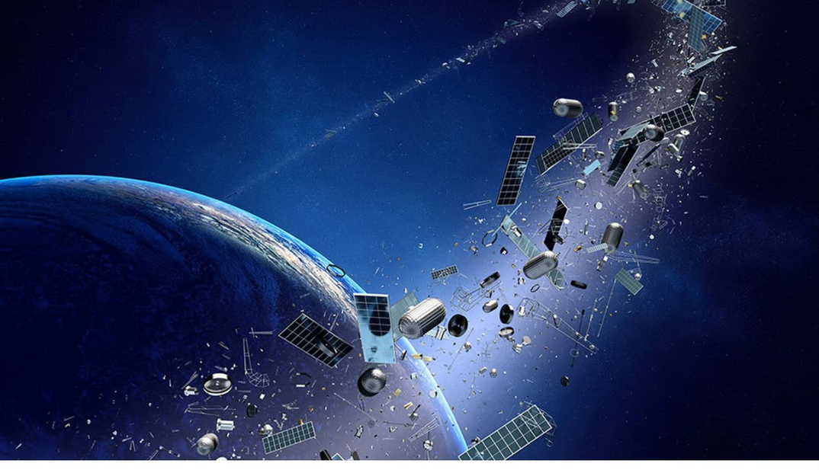
Що таке космічне сміття?
ЦЕ ДЕТАЛІ РАКЕТ,
НЕАКТИВНІ СУПУТНИКИ,
ФРАГМЕНТИ ЗНИЩЕНИХ СУПУТНИКІВ ,
ДЕТАЛІ КОСМІЧНИХ АПАРАТІВ,
ІНСТРУМЕНТИ, ЯКІ АСТРОНАВТИ ГУБЛЯТЬ У ВІДКРИТОМУ КОСМОСІ

Slide 5
Космічне сміття поділяється на техногенне ( внаслідок діяльності людини) і природне (орбітальне космічне сміття позаземного походження). У свою чергу техногенне космічне сміття поділяється на: орбітальне техногенне сміття – це уламки літальних апаратів ракето-космічної техніки, а також допоміжних приборів і механізмів, які більше не представляють ніякої цінності в експлуатації; газоподібні викиди – газоподібна «хмара» продуктів, яка виділилась із конструкції літального апарату під час роботи двигуна; орбітально потенційно побутові відходи – несправні літальні апарати ракето-космічної техніки та їхні фрагменти, які можуть бути використані як сировина; орбітальне сміття – продукти життєдіяльності космонавтів у навколоземному космічному просторі.
Космічне сміття (головним чином літальні апарати, які відслужили свій термін) по довільних орбітах обертається навколо планети з величезною швидкістю. Ці об’єкти мають величезний запас кінетичної енергії. Час від часу вони стикаються, утворюючи ще більшу кількість дрібних об’єктів, – і чим вони дрібніші, тим небезпечнішими вони стають для діючих супутників і літальних апаратів. При достатньо великій кількості зіткнень кількість нових уламків, які виникають лавино подібно, може зробити навколоземний космічний простір абсолютно непридатним для польотів

Slide 6
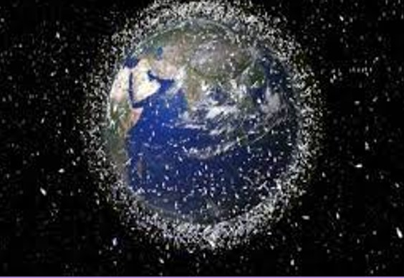
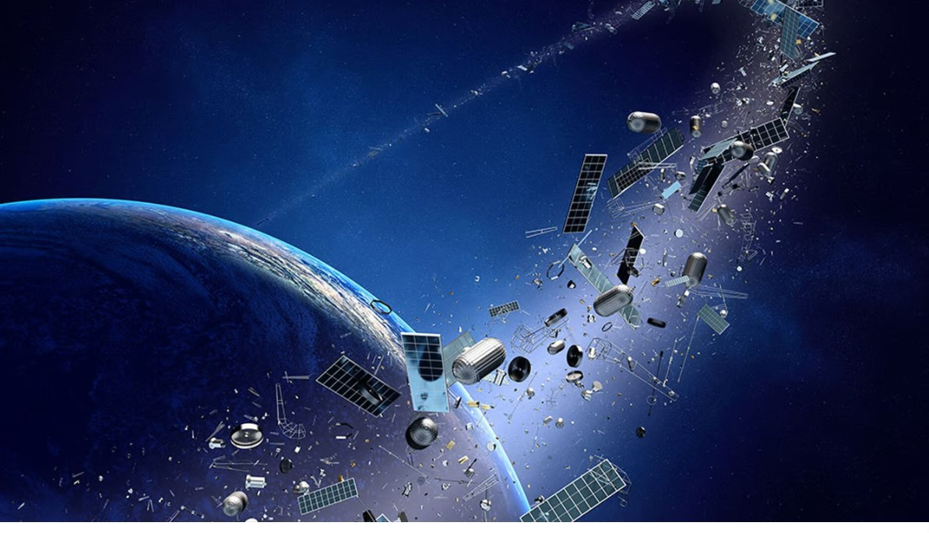
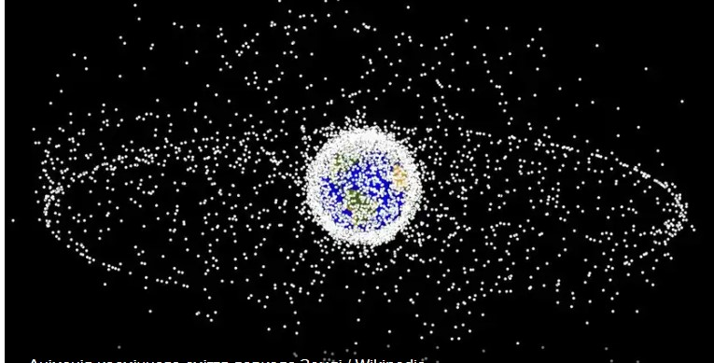

Slide 7

АМЕРИКАНСЬКИЙ НАУКОВЕЦЬ ДОНАЛЬД КЕССЛЕР
ПЕРЕДБАЧИВ, ЯК І ЧОМУ СМІТТЯ В КОСМОСІ СТАНЕ НЕБЕЗПЕЧНО БАГАТО. У 1978 РОЦІ ВІН УПЕРШЕ ВИСУНУВ СВОЮ ГІПОТЕЗУ, ЯКУ НАЗВАЛИ ЙОГО ІМЕНЕМ — “СИНДРОМ КЕССЛЕРА”

Slide 8
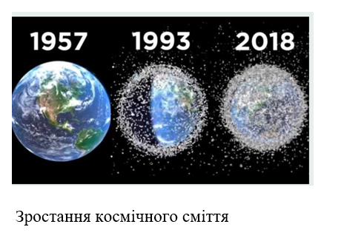
Скільки таких об’єктів перебуває на орбіті зараз?
Людство навчилося опановувати космос, запускаючи супутники і ракетоносії - але не подумало про проблеми засмічення космосу і навколоземної орбіти. Космічне сміття - космічні уламки, сміття з більш високих орбіт все це знаходиться на низькій навколоземній орбіті, поряд з тисячами працюючих супутників.

Slide 9
ЗА ДАНИМИ ЄВРОПЕЙСЬКОГО КОСМІЧНОГО АГЕНТСТВА
НАРАХОВУЄТЬСЯ 170 МЛН ОДИНИЦЬ КОСМІЧНОГО СМІТТЯ., В НЕБІ НАД НАМИ ПОНАД 30 000 УЛАМКІВ СМІТТЯ БІЛЬШЕ 10 САНТИМЕТРІВ, 750 000 - ВІД 1 ДО 10 САНТИМЕТРИ,
І 166 МІЛЬЙОНІВ - ВІД 1 МІЛІМЕТРА ДО 1 САНТИМЕТРА.
Загальна маса усіх об’єктів на орбіті складає близько 9800 тонн

Slide 10
Які ж саме загрози від космічного сміття:
Колізії з супутниками та космічними апаратами: Космічні сміттєві об'єкти рухаються з великою швидкістю, і навіть невеликі об'єкти можуть призвести до серйозних пошкоджень супутників або космічних апаратів у разі зіткнення.
Створення нового сміття: Коли з об'єктами виникає зіткнення, вони розламуються на менші фрагменти, що призводить до утворення ще більшого кількості космічного сміття. Це може посилити проблему в майбутньому.
Забруднення космічного середовища: Космічне сміття забруднює область навколо Землі, ускладнюючи запуск нових космічних місій і збільшуючи ризик пошкодження для існуючих супутників.
Загроза для міжнародних космічних місій: Космічне сміття може представляти загрозу для космічних апаратів та астронавтів під час міжнародних космічних місій, що може призвести до небезпеки для людей у космосі та на Землі.
Економічні втрати: Пошкодження або втрата супутників через зіткнення з космічним сміттям може призвести до великих економічних втрат для космічних компаній і держав.
Загроза для міжнародної безпеки: У випадку загрози з боку країн або груп, космічне сміття може бути використано для атак на супутники і космічну інфраструктуру, що може мати серйозні наслідки для міжнародної безпеки.

Slide 11
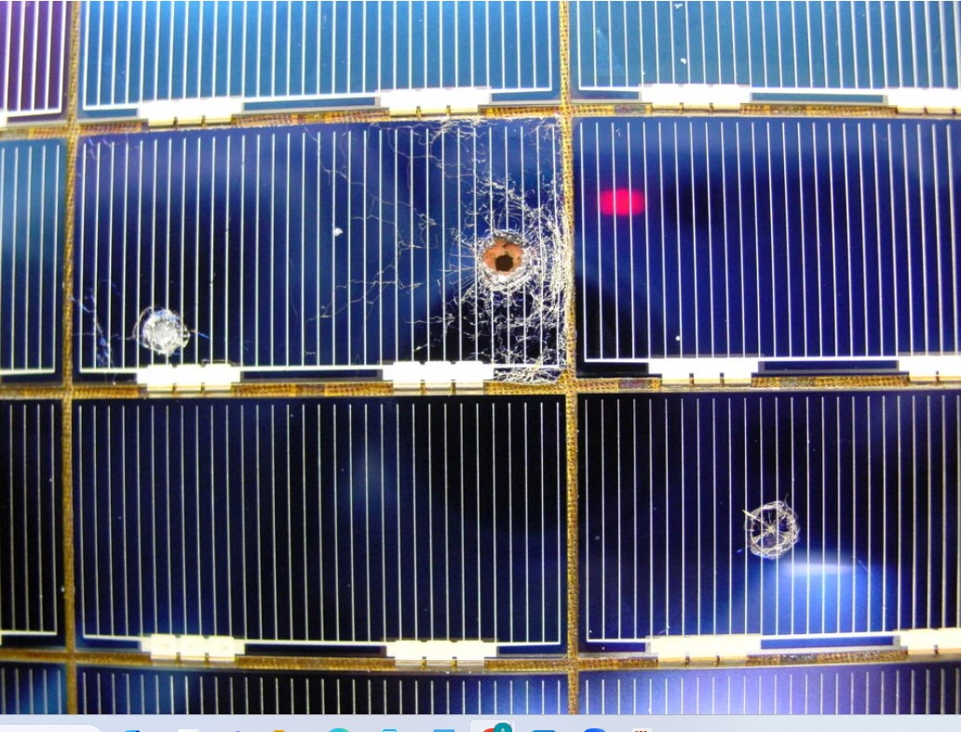
Вплив на Землю: Певні об'єкти космічного сміття можуть повертатися на Землю, створюючи потенційну загрозу для населення та інфраструктури. Щороку в атмосферу входить у середньому від 200 до 400 уламків космічного сміття, які наука здатна відстежити. Більшість із них достатньо малі, щоб повністю згоріти в атмосфері. Однак відомо багато випадків, коли великі об'єкти досягали поверхні. Наприклад, у серпні 2022 року обгорілий шматок космічного корабля SpaceX Crew Dragon приземлився в Австралії на овечій фермі. Також величезний шмат китайської ракети впав у Китаї в листопаді 2022 року
Як це стосується нас?
Наш мобільний зв’язок, інтернет, навігатори машин, кораблів та літаків, оборонні комплекси країн працюють через супутники та радари. Без усіх цих речей нам складно уявити своє життя, але сміття може збити супутник, і виникнуть проблеми зі зв’язком. Чим більше сміття, тим більше зіткнень, і як наслідок, ще більше уламків.

Slide 12
ЯК МОЖНА ВИРІШИТИ ПРОБЛЕМУ КОСМІЧНОГО СМІТТЯ?
1. ПОПЕРЕДЖЕННЯ ГЕНЕРАЦІЇ НОВОГО СМІТТЯ
2. ВИДАЛЕННЯ ВЕЛИКИХ ОБ'ЄКТІВ
3. ЗМЕНШЕННЯ ЖИТТЄВОГО ЦИКЛУ СУПУТНИКІВ
4. РОЗВИТОК ТЕХНОЛОГІЙ ВІДСЛІДКОВУВАННЯ ТА УПРАВЛІННЯ
5. МІЖНАРОДНЕ СПІВРОБІТНИЦТВО
6. ПОЧАТИ РОБИТИ СУПУТНИКИ І КОСМІЧНІ СТАНЦІЇ МІЦНІШИМИ

Slide 13
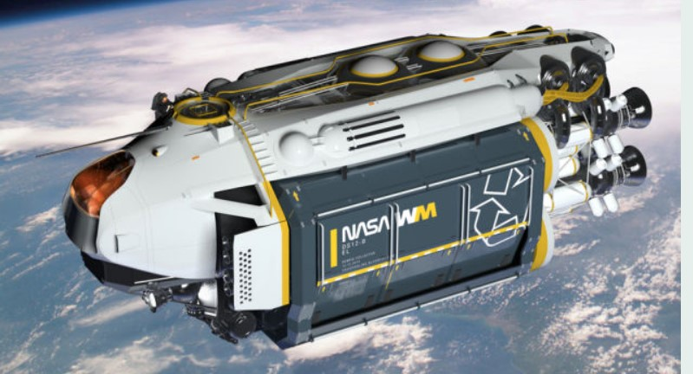
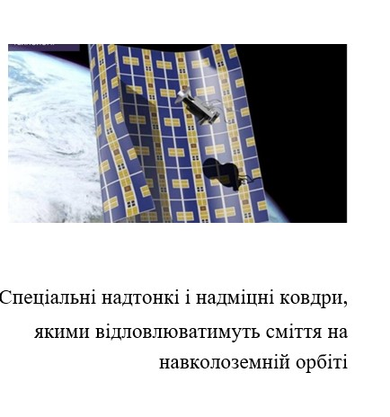
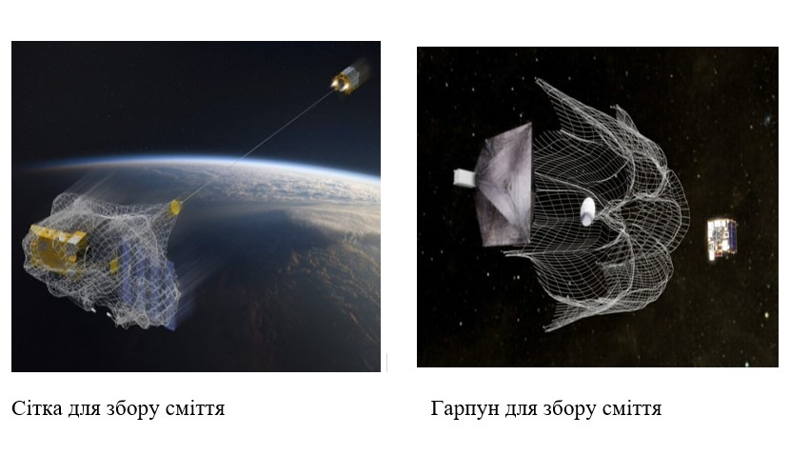
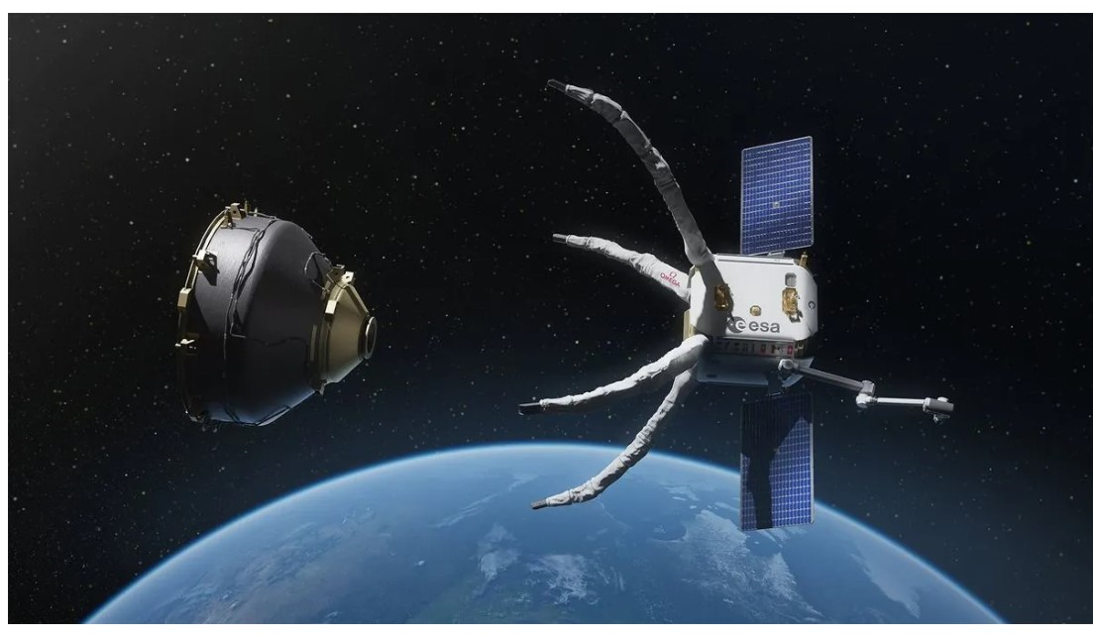
Як все ж прибрати все це сміття- можливі технології.
Вченні та інженери пропонують велику кількість різноманітних стратегій для прибирання космічного сміття: космічні повітряні кулі, сітки, гарпуни, самоскид сміття на геостаціонарному цвинтарі , космічний сміттєвоз, реактивний буксир, телескоп з лазером та інше.
,
ШВЕЙЦАРСЬКА КОМПАНІЯ CLEARSPACE

Slide 14

ВИСНОВКИ
Таким чином, проблема космічного сміття потребує негайної уваги та дій. Якщо не очищувати орбіту від сміття, через 100-200 років навколо Землі буде стільки супутників та космічного сміття, що запустити новий супутник чи ракету буде неможливо. Необхідно спільними зусиллями розробити та впровадити стратегії для зменшення накопичення сміття в космосі та мінімізації його негативного впливу на космічну активність та безпеку. Країни, що здійснюють польоти в космос, повинні бути більш активними щодо зменшення кількості матеріалу, який запускається на навколоземну орбіту або залишається на ній.
ПРОБЛЕМА КОСМІЧНОГО СМІТТЯ ПОТРЕБУЄ НЕГАЙНОЇ УВАГИ ТА ДІЙ

Slide 15
ЛІТЕРАТУРА
1.Ковальчук Г. Зустрічайте охоронців космічного простору: плани прибирання сміття. URL: www.astrosvit.in.ua/novyny/inshi-novyny/zustrichaite-okhorontsiv-kosmichnoho-prostoru-plany-pryberannia-smittia. (дата доступу: 07.05.2017)
2.Космічне сміття: як мотлох на орбіті може зупинити еру освоєння космосу (відео). URL: https://www.unian.ua/ecology/trash/10119362-kosmichne-smittya-yak-motloh-na-orbiti-mozhe-zupiniti-eru-osvoyennya-kosmosu-video.html
3.Яськів С. Космічне сміття: що це і скільки його на орбіті URL: https://impactlab.media/2019/04/12/kosmos-shkodyt-zemli/ (дата доступу: 12.04.2019)
4.Проблема космічного сміття. URL: http://www.eco-live.com.ua/content/blogs/problema-kosmichnogo-smittya.
5.Підсумки космічної діяльності країн світу у 2018 році від Олександра Железнякова. Аерокосмічний портал. URL: http://space.com.ua/2019/01/07/pidsumki-kosmichnoyi-diyalnosti-krayin-svitu-v-2018-rotsi-vid-oleksandra-zheleznyakova/
6.NASA ловитиме космічне сміття надтонкими ковдрами. Новини Еспресо. TV׀Україна-Elements. https://espreso.tv/news/2017/09/11/nasa_lovytyme_kosmichne_smittya_nadtonkymy_kovdramy
7.LEOSWEEP. URL: https://leosweep.upm.es/en/
8.https://www.esa.int/Safety_Security/Space_Debris/About_space_debris
9.https://orbitaldebris.jsc.nasa.gov/faq/#
10https://uk.wikipedia.org/wiki
/11. https://doi.org/10.15407/knit2015.06.049

